Slide 1
Trường ĐH Bách khoa tp Hồ Chí Minh
Khoa Khoa học ứng dụng - Bộ môn Toán ứng dụng
------------------------------------------------------
Chương 2: KHÔNG GIAN VÉCTƠ
Các khái niệm cơ bản
Giảng viên: TS Đặng Văn Vinh

Slide 2
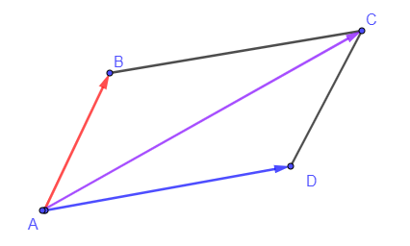
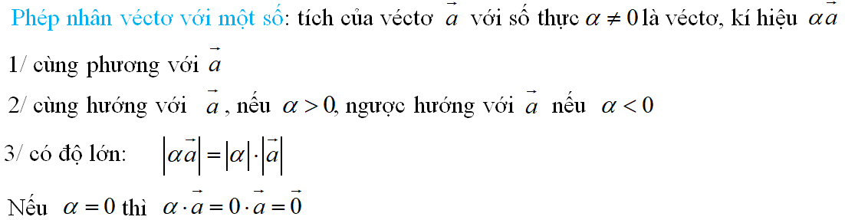
Phép cộng hai véctơ theo qui tắc hình bình hành

Slide 3








I. Định nghĩa, ví dụ
----------------------------------------------------------
Cho tập hợp V khác rỗng. Các phần tử của V gọi là các véctơ.
Trên V định nghĩa hai phép toán: phép cộng hai véctơ và phép nhân véctơ với một số từ tập số K.
Tập hợp V được gọi là không gian véctơ trên tập số K nếu 10 tiên đề sau được thỏa:
1)
2)
3) x + y = y + x;
4) (x + y) + z = x + (y + z)
5) Tồn tại véctơ không, ký hiệu 0, sao cho x + 0 = x
6) Mọi x thuộc V, tồn tại vectơ đối, ký hiệu –x, sao cho x + (-x) = 0
7) Với mọi số và mọi vecto x:
8) Với mọi số , với mọi :
9)
10) 1.x = x

Slide 4
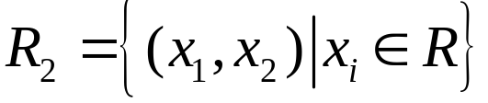

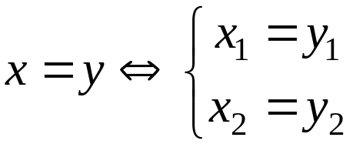


I. Định nghĩa và các ví dụ
-----------------------------------------------------------------------
Ví dụ 1
Định nghĩa phép cộng hai véctơ như sau:
Định nghĩa phép nhân véctơ với một số thực như sau:
Định nghĩa sự bằng nhau:
Không gian véctơ trên tập số thực
Tương tự, ta có các không gian véctơ

Slide 5
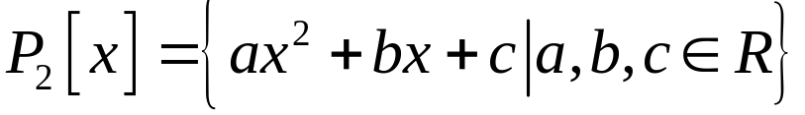


I. Định nghĩa và các ví dụ
--------------------------------------------------------------------
Ví dụ 2
Định nghĩa phép cộng hai véctơ: là phép cộng hai đa thức thông thường, đã biết ở phổ thông.
Định nghĩa phép nhân véctơ với một số: là phép nhân đa thức với một số thực thông thường, đã biết ở phổ thông.
Định nghĩa sự bằng nhau: hai véc tơ bằng nhau nếu hai đa thức bằng nhau, tức là các hệ số tương ứng bằng nhau.
Không gian véctơ
Tương tự, ta có các không gian véctơ

Slide 6
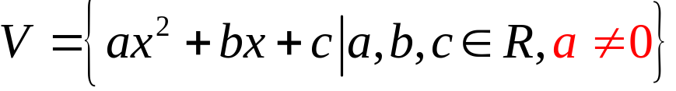
I. Định nghĩa và các ví dụ
--------------------------------------------------------------------
Ví dụ 2b
Định nghĩa phép cộng hai véctơ: là phép cộng hai đa thức thông thường, đã biết ở phổ thông.
Định nghĩa phép nhân véctơ với một số: là phép nhân đa thức với một số thực thông thường, đã biết ở phổ thông.
Định nghĩa sự bằng nhau: hai véc tơ bằng nhau nếu hai đa thức bằng nhau, tức là các hệ số tương ứng bằng nhau.

Slide 7
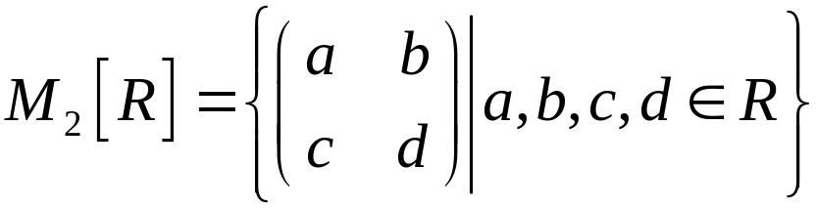


I. Định nghĩa và các ví dụ
------------------------------------------------------------------------
Ví dụ 3
Định nghĩa phép cộng hai véctơ: là phép cộng hai ma trận đã biết trong chương ma trận.
Định nghĩa phép nhân véctơ với một số: là phép nhân ma trận với một số đã biết.
Định nghĩa sự bằng nhau của hai véctơ: hai véc tơ bằng nhau hai ma trận bằng nhau.
Không gian véctơ
Tương tự, ta có

Slide 8
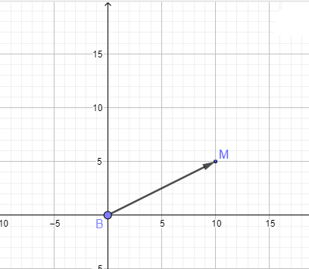
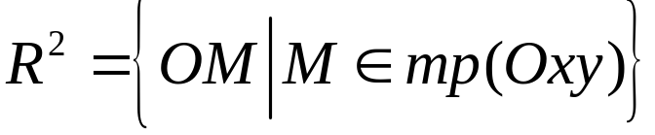

I. Định nghĩa và các ví dụ
------------------------------------------------------------------------
Ví dụ 4
Định nghĩa phép cộng hai véctơ: là phép cộng hai véctơ đã biết ở lớp 10
Định nghĩa phép nhân véctơ với một số: là phép nhân véctơ với một số thực đã biết ở lớp 10.
Không gian véctơ

Slide 9
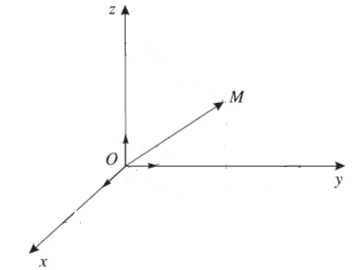
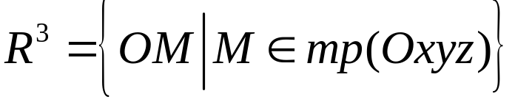

I. Định nghĩa và các ví dụ
------------------------------------------------------------------------
Ví dụ 5
Định nghĩa phép cộng hai véctơ: là phép cộng hai véctơ đã biết ở lớp 11
Định nghĩa phép nhân véctơ với một số: là phép nhân véctơ với một số thực đã biết ở lớp 11.
Không gian véctơ

Slide 10

I. Định nghĩa và các ví dụ
----------------------------------------------------------------------------------------------------
Tính chất của không gian véctơ
1) Véctơ không là duy nhất.
2) Véctơ đối của véctơ x là duy nhất.
3) 0x = 0
Với mọi vectơ x thuộc V và mọi số :
4)
5) (-1)x = - x

Slide 13



Định nghĩa tập hợp phụ thuộc tuyến tính
Tập hợp M được gọi là tập phụ thuộc tuyến tính nếu tồn tại bộ số không đồng thời bằng 0 để
Định nghĩa tập hợp độc lập tuyến tính
Tập hợp M được gọi là tập độc lập tuyến tính nếu tập M không phải là tập hợp phụ thuộc tuyến tính
Lưu ý: Tập hợp chứa một véctơ khác véctơ không là tập độc lập tuyến tính.

Slide 14



Định nghĩa tổ hợp tuyến tuyến tính
Véctơ được gọi là tổ hợp tuyến tính của M nếu tồn tại bộ số tùy ý để
Định nghĩa tập sinh của không gian véctơ V
Tập hợp con M được gọi là tập sinh của không gian véctơ V nếu mọi véctơ là THTT của M.

Slide 15

Định nghĩa Cơ sở của không gian véctơ V
Tập hợp con M được gọi là cơ sở của không gian véctơ V nếu M là tập sinh và M độc lập tuyến tính.
Định nghĩa Số chiều
Nếu không gian vecto V có một cơ sở chứa hữu hạn véctơ, thì V được gọi là không gian hữu hạn chiều.
Số lượng véctơ trong cơ sở được gọi là số chiều của V.

Slide 16
Định nghĩa hạng của họ véctơ
Hạng của họ véctơ M là số véctơ độc lập tuyến tính cực đại trong M, ký hiệu r(M).
Ví dụ. Hạng của họ véctơ M bằng 5 có nghĩa là:
1/ Tồn tại một tập hợp con của M gồm 5 véctơ độc lập tuyến tính
2/ Mọi tập hợp con của M có nhiều hơn 5 véctơ là tập phụ thuộc tuyến tính

Slide 17
Ví dụ 6.
Trong không gian R₂ cho họ véc tơ
1/ Hỏi M độc lập tuyến tính hay phụ thuộc tuyến tính?
2/ Véctơ x = (4,-1) có là tổ hợp tuyến tính của họ M?
3/ M có là tập sinh của R₂ ?
4/ M có là cơ sở của R₂ ?

Slide 18
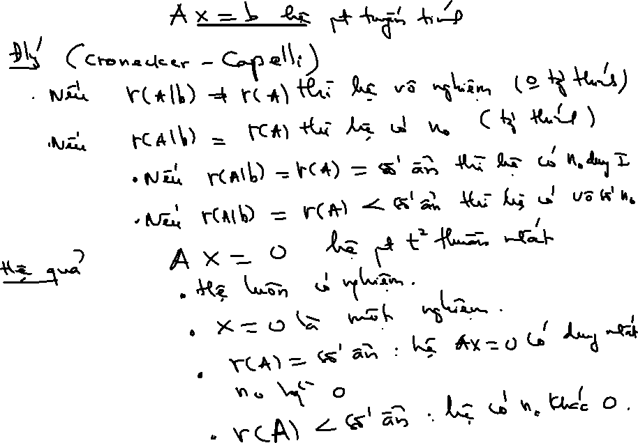
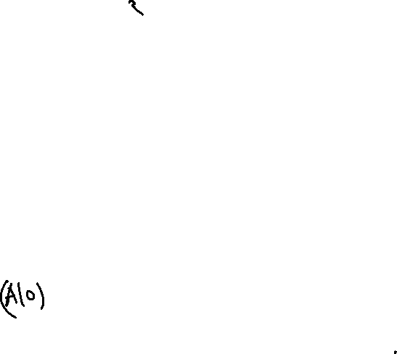

Slide 19
Ví dụ 7.
Trong không gian R₃ cho họ véc tơ
1/ M độc lập tuyến tính hay phụ thuộc tuyến tính?
2/ Véctơ x = (2,-1,3) có là tổ hợp tuyến tính của họ M?
3/ M có là tập sinh của R₃ ?
4/ M có là cơ sở của R₃ ?

Slide 20
Ví dụ 7.
Trong không gian R₃ cho họ véc tơ
1/ M độc lập tuyến tính hay phụ thuộc tuyến tính?
2/ Véctơ x = (2,-1,3) có là tổ hợp tuyến tính của họ M?
3/ M có là tập sinh của R₃ ?
4/ M có là cơ sở của R₃ ?

Slide 21
Ví dụ 7.
Trong không gian R₃ cho họ véc tơ
1/ M độc lập tuyến tính hay phụ thuộc tuyến tính?
2/ Véctơ x = (2,-1,3) có là tổ hợp tuyến tính của họ M?
3/ M có là tập sinh của R₃ ?
4/ M có là cơ sở của R₃ ?

Slide 22




Ví dụ 8
Trong cho họ véc tơ
với A, B, C thuộc mp (P) qua gốc O, không cùng phương.
1/ Hỏi M độc lập tuyến tính hay phụ thuộc tuyến tính?
2/ Véctơ có là tổ hợp tuyến tính của họ M?

